Slide 1
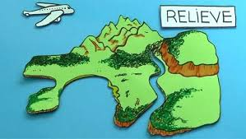
FORMAS DE RELIEVE EN EL MUNDO

Slide 2
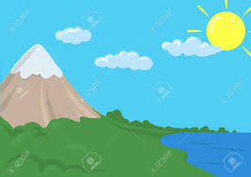
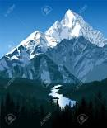
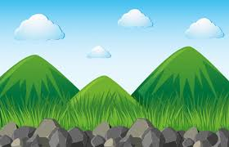
Montañas: Terrenos elevados de gran pendiente

Slide 3
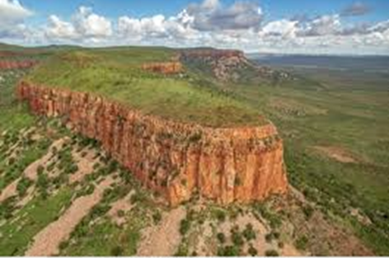
Meseta: Superficies llanas, situadas a cierta altitud sobre el nivel del mar

Slide 4
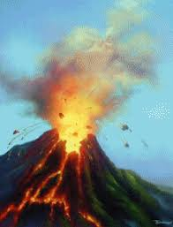
Volcán: Fisura de la corteza terrestre sobre la cual se acumula un cono de materia fundida y sólida que es lanzada a través de la chimenea desde el interior de la Tierra. En la cima de este cono hay una formación cóncava llamada cráter.

Slide 5
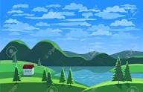
Valles: Terrenos bajos entre montañas bañados por un rio principal y sus afluentes.

Slide 6
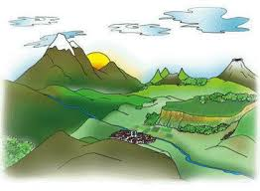
Depresiones tectónicas: Son superficies situadas en las partes más bajas del relieve, pueden situarse incluso bajo el nivel del mar.
Mar
Valle

Slide 7
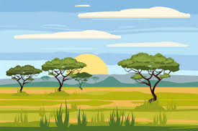
Llanura: Son tierras planas situadas a poca altitud sobre el nivel mar.

Slide 8
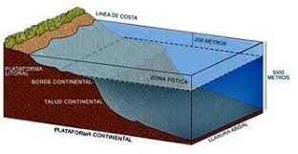
Plataforma continental: Vastas mesetas sumergidas que se extienden hasta una profundidad de unos 200 metros.

Slide 9
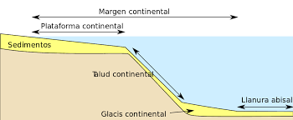
Talud continental: Zona de fuerte pendiente contigua a la plataforma continental. En el fondo del mar, entre los 3 mil y 7 mil metros, se halla una extensión plana llamada llanura abisal.

Slide 10

Isla: Masa de tierra rodeada completamente de agua.

Slide 11
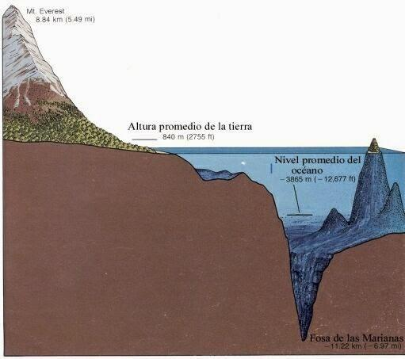
Fosa oceánica: Profundas entalladuras (cortes) en la llanura abisal, en estas zonas la temperatura del agua es muy baja. Alcanzan profundidades de mas de 11 mil metros de profundidad.
Fosa

Slide 12
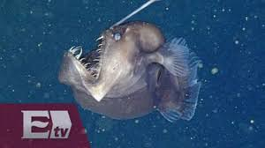
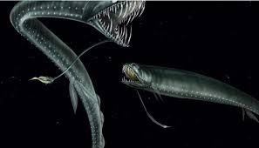
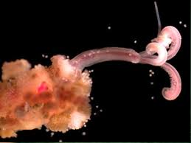
Especies que habitan en las fosas marinas
Pez diablo
Pez dragón
Gusano zombie

Slide 13
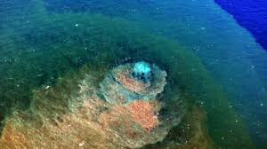

Dorsal oceánica: Son grandes cordilleras sumergidas, algunas de ellas son tan elevadas que sus cimas pueden llegar a sobresalir de las aguas y formar islas

